Slide 1
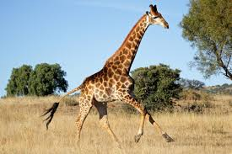
«Правописание
жи-ши ча-ща чу-щу»

Slide 2
Начинается урок
Долгожданный дан звонок
Как жи-ши, ча-ща, чу-щу
писать
Будем вместе повторять.

Slide 3
шыповник
ужы
чясы
площядка
щюка
чюдо

Slide 4
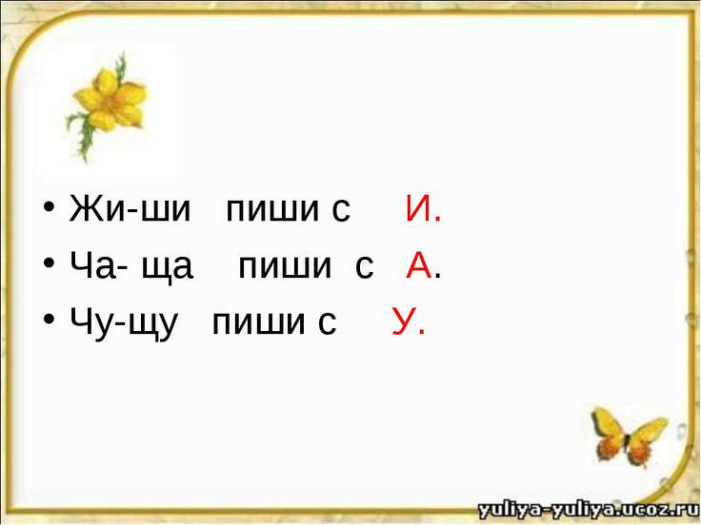

Slide 5
ЗАКРЕПЛЕНИЕ
букварь с. 88-89

Slide 6
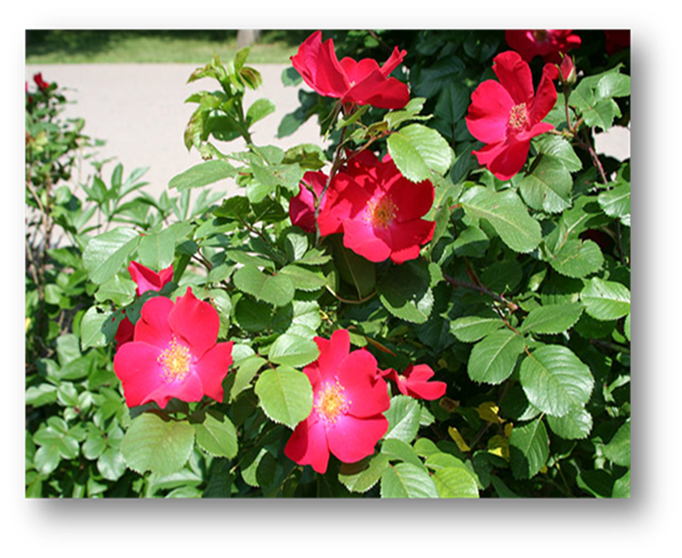
Стр. 88
У шиповника – шипы,
У машины – шины.
В чайнике - душистый чай,
В часиках - пружины.

Slide 7
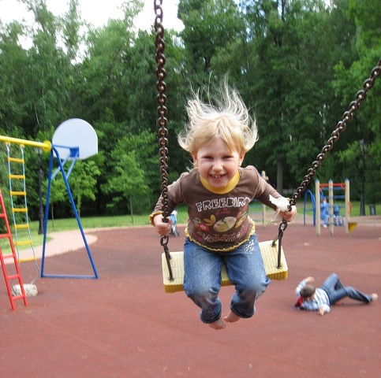
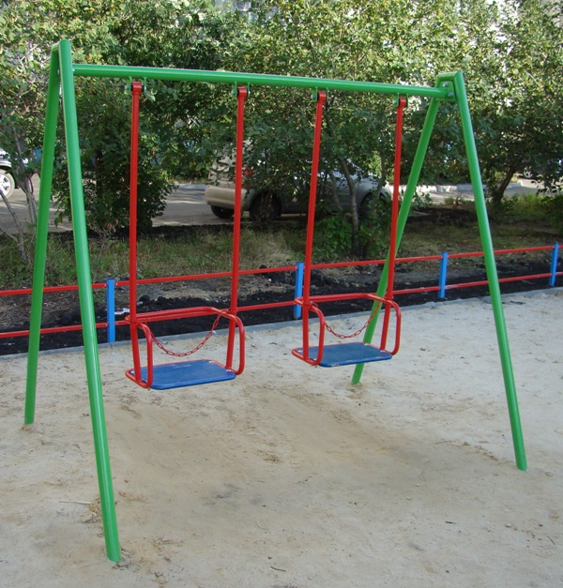
Чудо – качели
В нашем дворе
Можно качаться
Всей детворе.

Slide 8
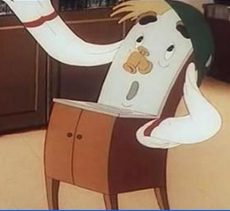

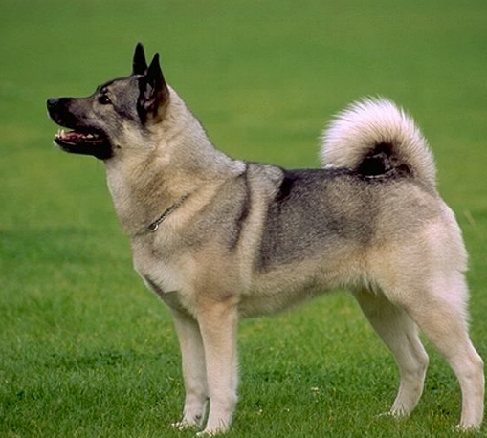
Отгадай!
Стр. 89
Кто умывальников начальник
И мочалок командир?
Я чужого не пущу,
Без хозяина грущу.
Стучат, стучат –
Не велят скучать
Идут, идут
А всё тут да тут

Slide 9

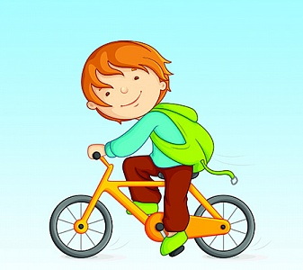
Вот так чудо! Чудеса!
Подо мной два колеса
Я ногами их верчу
И качу, качу, качу.

Slide 10
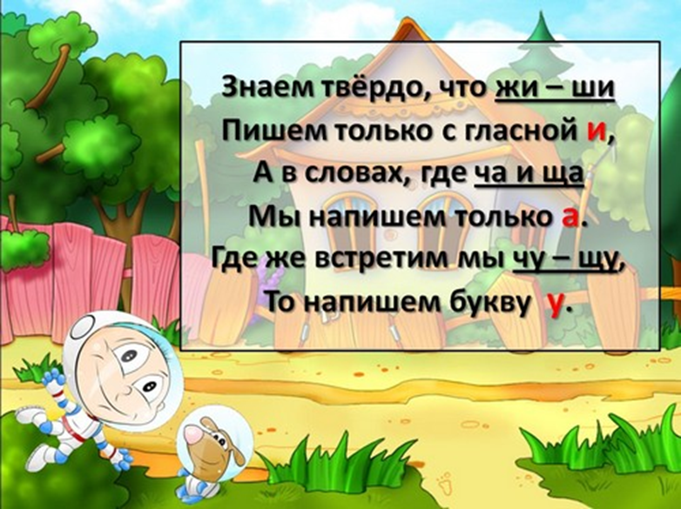

Slide 11
МОЛОДЦЫ!

Slide 12
Интернет-ресурсы:
http://lisyonok.ucoz.ru/_ld/0/78604.png
велосипед, качели
http://lisyonok.ucoz.ru/_ld/0/48162.png репка
Электронное сопровождение Гармония

